Slide 1


자바스크립트
JavaScript & JQuery
전 혜경
mjacad@naver.com
010-7338-5742

Slide 2
BOM (브라우저 객체)
BOM, 즉 브라우저 관련 객체 종류
window 객체를 이해하고 윈도우 열기, 닫기 제어
window 객체의 타이머 기능을 활용
window 객체를 이용하여 프린트, 윈도우 움직이기 등 다양한 제어
location 객체로 윈도우에 새 문서를 로드
중간고사 리뷰
7강

Slide 3
잠깐 복습
2. 다음 자바스크립트 코드가 있을 때 아래 각 항목의 실행 결과 변수 x의 값은 무엇인가?
let text = “Web Programming”;
(1) let x = text.length; --> ( 15 )
(2) let x = text[2]; --> ( b )
(3) let x = text.split(“ ”).length; --> ( 2 )
(4) let x = text.replace(“Web”,“JavaScript”); --> ( JavaScript Programming )
(5) let x = text.charAt(4); --> ( p )

Slide 4
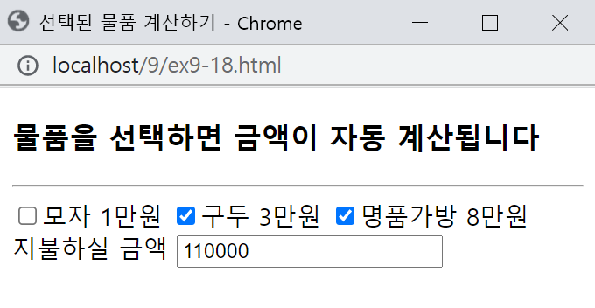
예제 9–18 체크박스로 선택한 물품 계산
<!DOCTYPE html>
<html>
<head><meta charset="utf-8">
<title>선택된 물품 계산하기</title>
<script>
let sum=0;
function calc(cBox) {
if(cBox.checked)
sum += parseInt(cBox.value);
else
sum -= parseInt(cBox.value);
document.getElementById("sumtext").value = sum;
}
</script>
</head>
<body>
<h3>물품을 선택하면 금액이 자동 계산됩니다</h3>
<hr>
<form>
<input type="checkbox" name="hap" value="10000"
onclick="calc(this)">모자 1만원
<input type="checkbox" name="shose" value="30000"
onclick="calc(this)">구두 3만원
<input type="checkbox" name="bag" value="80000"
onclick="calc(this)">명품가방 8만원<br>
지불하실 금액 <input type="text" id="sumtext" value="0" >
</form>
</body>
</html>

Slide 5
브라우저 관련 객체 개요
BOM(Browser Object Model) 객체들
자바스크립트로 브라우저를 제어하기 위해 지원되는 객체들
HTML 페이지의 내용과 관계없음
브라우저 공통 BOM 객체들과 기능
window – 브라우저 윈도우 모양 제어. 새 윈도우 열기/닫기
navigator – 브라우저에 대한 다양한 정보 제공
history - 브라우저 윈도우에 로드한 URL 리스트의 히스토리 관리
location – 브라우저 윈도우에 로드된 HTML 페이지의 URL 관리
screen – 브라우저가 실행되고 있는 스크린 장치에 대한 정보 제공
BOM의 국제 표준이 없다.
브라우저마다 BOM 객체들이 조금씩 다름
브라우저마다 이름이 같은 BOM 객체의 프로퍼티와 메소드 상이

Slide 6
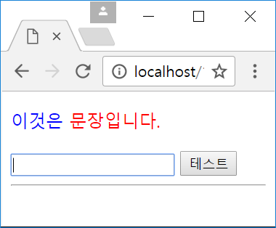
브라우저 관련 객체들
BOM(Browser Object Model)
window
navigator
history
location
screen
document
DOM(Document Object Model)
html
<!DOCTYPE html>
<html>
<head>
<title>HTML DOM 트리</title>
</head>
<body>
<p style="color:blue" >이것은
<span style="color:red">문장입니다.
</span>
</p>
<form>
<input type="text" name="s">
<input type="button" value="테스트">
<hr>
</form>
</body>
</html>
head
body
title
p
form
span
input
input
hr
HTML 문서의 내용과
관련된 객체들

Slide 7
window 객체
window 객체
열려 있는 브라우저 윈도우나 탭 윈도우의 속성을 나타내는 객체
브라우저 윈도우나 탭 윈도우마다 별도의 window 객체 생성
window 객체의 생성
3 가지 경우
브라우저가 새로운 웹 페이지를 로드할 때
<iframe> 태그 당 하나의 window 객체 생성
자바스크립트 코드로 윈도우 열기 시 window 객체 생성
window.open("웹페이지 URL", "윈도우이름", "윈도우속성"),
자바스크립트 코드로 윈도우 객체에 대한 접근
window, 혹은 window.self, 혹은 self

Slide 8
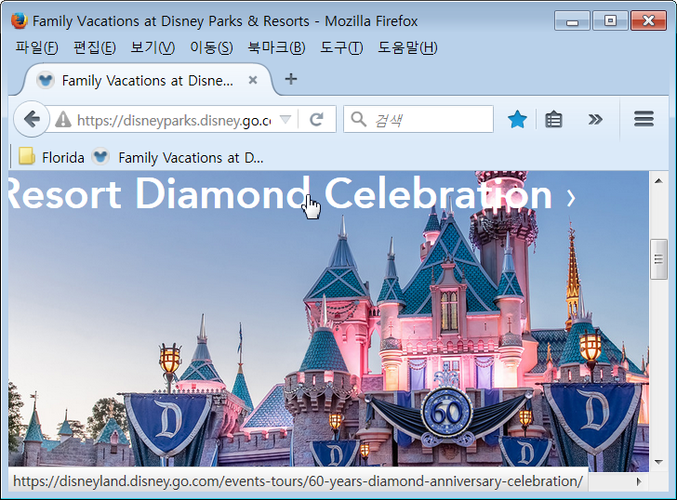
윈도우 모양과 window 객체의 프로퍼티
(screenX, screenY)
titlebar
menubar
locationbar
toolbar
bookmarks
또는
personalbar
innerWidth
innerHeight
outerHeight
outerWidth
statusbar
scrollbar

Slide 9
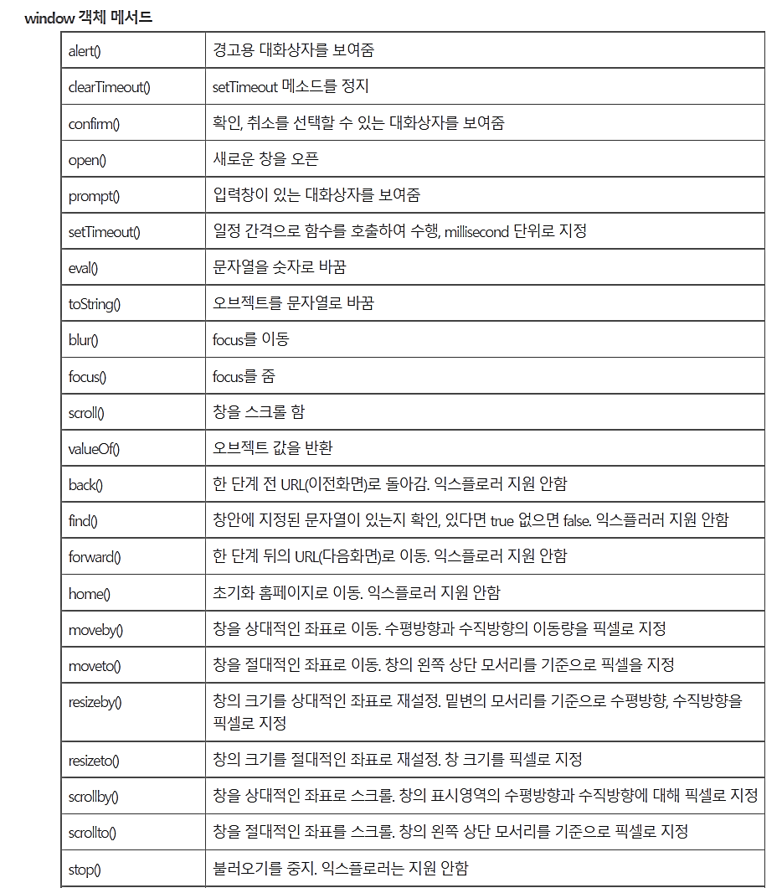
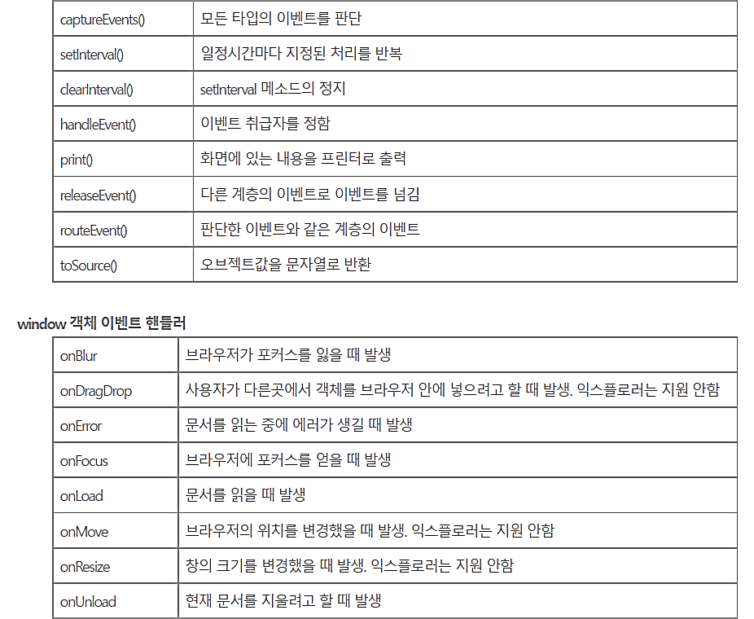

Slide 10
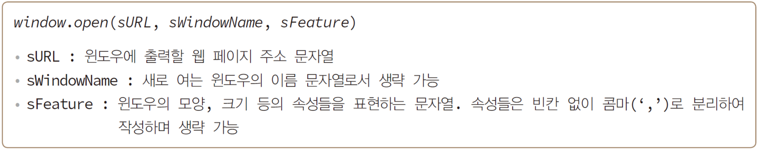
윈도우 열기
window.open()
윈도우를 새로 열고 웹 페이지 출력
예)
3개의 매개변수를 가진 함수
윈도우 이름(sWindowName)
window.open("http://www.naver.com", "", "");
_blank : 이름 없는 새 윈도우를 열고, 웹 페이지 로드
_parent : 현재 윈도우(혹은 프레임)의 부모 윈도우에 웹 페이지 로드
_self : 현재 윈도우에 웹 페이지 로드
_top : 브라우저 윈도우에 웹 페이지 로드

Slide 11
윈도우 열기 사례
myWin 이름에 툴바만 가지는 새 윈도우 열고 sample.html 출력
현재 윈도우에 sample.html 출력
이름 없는 새 윈도우에 sample.html 출력
window.open("sample.html", "myWin", "toolbar=yes");
window.open("sample.html", "_self");
window.open("sample.html", "_blank");

Slide 12
윈도우 열기 사례
(10, 10) 위치에 300x400 크기의 새 윈도우 열고 네이버 페이지 출력
이름과 속성이 없는 윈도우 열기
빈 윈도우 생성
window.open("http://www.naver.com", "myWin", "left=10,top=10,width=300,height=400");
window.open("http://www.naver,com");
window.open("http://www.naver,com", null, "");
window.open();
window.open("");
window.open("", "", "");
window.open("", null, null);

Slide 13
윈도우 이름과 윈도우 열기
이름 없는 윈도우 열기
버튼을 클릭할 때마다 새 윈도우를 열고 네이버 사이트 출력
<button onclick=“window.open(‘http://www.naver.com’, ‘’,
‘width=600,height=600’)”>새 윈도우 열기
</button>

Slide 14
윈도우 이름과 윈도우 열기
이름을 가진 윈도우 열기
myWin 이름의 윈도우가 열려 있지 않는 경우
버튼을 클릭하면, myWin이름의 새 윈도우 열고 네이버 출력
myWin 이름의 윈도우가 이미 열려 있는 경우
버튼을 클릭하면, 이미 열려있는 myWin이름의 윈도우에 네이버 출력
<button onclick=“window.open(‘http://www.naver.com’, ’myWin’, ‘width=600,height=600’)”>새 윈도우 열기
</button>

Slide 15
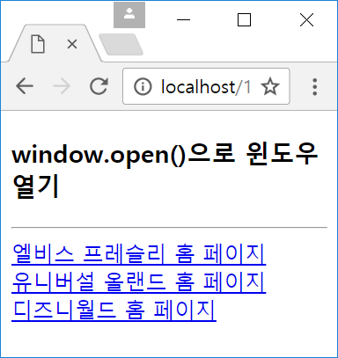
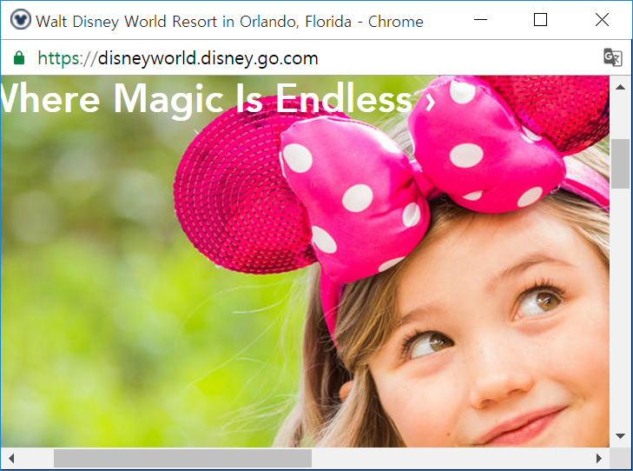
예제 10-1 window.open()으로 윈도우 열기
3개의 링크를 가진 웹 페이지를 작성하고, 각 링크를 클릭하면 myWin 이름의 새 윈도우를 열고 해당 사이트를 출력하라. myWin 윈도우는 공유된다. 새 윈도우는 스크린의 (300, 300) 위치에 400x300 크기로 출력된다.
<!DOCTYPE html>
<html>
<head>
<title>윈도우 열기</title>
<script>
function load(URL) {
window.open(URL, "myWin", "left=300,top=300,width=400,height=300");
}
</script>
</head>
<body>
<h3>window.open()으로 윈도우 열기</h3>
<hr>
<a href="http://www.graceland.com" target="_black">
엘비스 프레슬리 홈 페이지</a><br>
<a href="javascript:load('http://www.universalorlando.com')">
유니버설 올랜드 홈 페이지</a><br>
<a href="javascript:load('http://www.disneyworld.com')">
디즈니월드 홈 페이지</a><br>
</body>
</html>
새 윈도우를 열고
디즈니 홈 페이지 출력
myWin 윈도우

Slide 16
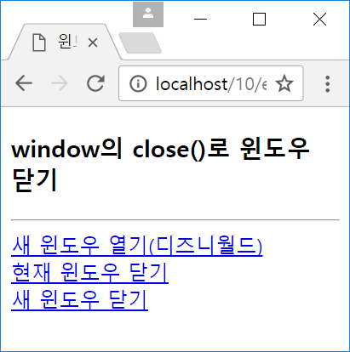
예제 10-2 윈도우 닫기
윈도우를 스스로 닫는 경우와 자신이 생성한 윈도우를 닫는 사례를 보인다.
<!DOCTYPE html>
<html>
<head>
<title>윈도우 닫기</title>
<script>
var newWin=null; // 새로 연 윈도우 기억
function load(URL) {
newWin = window.open(URL, "myWin","left=300,top=300,width=400,height=300");
}
function closeNewWindow() {
if(newWin==null || newWin.closed) // 윈도우가 열리지 않았거나 닫힌 경우
return; // 윈도우가 없는 경우 그냥 리턴
else
newWin.close(); // 열어 놓은 윈도우 닫기
}
</script>
</head>
<body>
<h3>window의 close()로 윈도우 닫기</h3>
<hr>
<a href="javascript:load('http://www.disneyworld.com')">
새 윈도우 열기(디즈니월드)</a><br>
<a href="javascript:window.close()">
현재 윈도우 닫기</a><br>
<a href="javascript:closeNewWindow()">
새 윈도우 닫기</a>
</body>
</html>
자신의 브라우저 윈도우 닫기
첫번째 링크에 의해 열려진 디즈니 월드 윈도우 닫기

Slide 17
window 객체의 타이머 활용
window 객체의 타이머 기능 2 가지
타임아웃 코드 1회 호출
setTimeout()/clearTimeout() 메소드
타임아웃 코드 반복 호출
setInterval()/clearInterval() 메소드

Slide 18
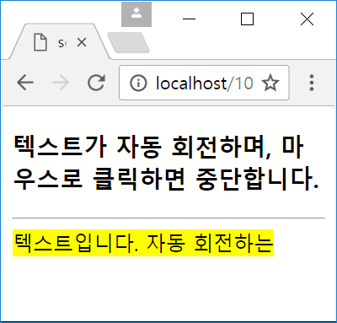
예제 10-4 setInterval()로 텍스트 회전
setInterval()을 이용하여 텍스트를 옆으로 반복 회전시키는 코드를 작성하라. 텍스트 위에 마우스를 클릭하면 회전이 중단된다.
<!DOCTYPE html>
<html>
<head><title>setInterval()로 텍스트 회전</title></head>
<body>
<h3>텍스트가 자동 회전하며, 마우스로 클릭하면 중단합니다.</h3>
<hr>
<div><span id="span" style="background-color:yellow">
자동 회전하는 텍스트입니다.</span>
</div>
<script>
var span = document.getElementById("span");
var timerID = setInterval("doRotate()", 200); // 200밀리초 주기로 doRotate() 호출
span.onclick = function (e) { // 마우스 클릭 이벤트 리스너
clearInterval(timerID); // 타이머 해제. 문자열 회전 중단
}
function doRotate() {
var str = span.innerHTML;
var firstChar = str.substr(0, 1);
var remains = str.substr(1, str.length-1);
str = remains + firstChar;
span.innerHTML = str;
}
</script>
</body></html>
클릭하면 회전 중단

Slide 19
윈도우 위치 및 크기 조절
윈도우를 오른쪽으로 5픽셀, 아래로 10픽셀 이동
윈도우를 스크린의 (25, 10) 위치로 이동
윈도우 크기를 5 픽셀 좁게, 10픽셀 길게 조절
윈도우 크기를 200x300으로 조절
window.moveBy(5, 10); 혹은
moveBy(5, 10);
window.moveTo(25, 10); 혹은 self.moveTo(25, 10);
window.resizeBy(-5, 10); 혹은
resizeTo(self.outerWidth-5, self.outerHeight+10);
window.resizeTo(200, 300);

Slide 20
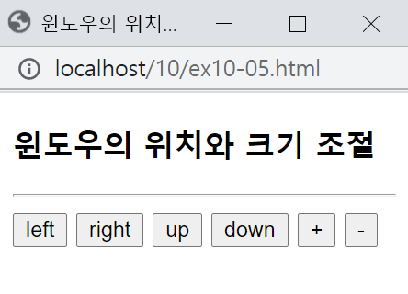
예제 10-5 윈도우의 위치와 크기 조절
<!DOCTYPE html>
<html>
<head>
<meta charset="utf-8">
<title>윈도우의 위치와 크기 조절</title>
</head>
<body>
<h3>윈도우의 위치와 크기 조절</h3>
<hr>
<button onclick="window.moveBy(-10, 0)">left</button>
<button onclick="window.moveBy(10, 0)">right</button>
<button onclick="self.moveBy(0, -10)">up</button>
<button onclick="moveBy(0, 10)">down</button>
<button onclick="resizeBy(10, 10)">+</button>
<button onclick="resizeBy(-10, -10)">-</button>
</body>
</html>
이 예제는 브라우저에서 바로 실행시키면 보안의 이유로 실행되지 않지만, 새로운 창을 open하여 실행해 보자

Slide 21
웹 페이지 스크롤
웹 페이지를 위로 10픽셀 스크롤(마우스 스크롤 다운)
웹 페이지를 왼쪽으로 10픽셀, 아래로 15픽셀 스크롤(마우스 스크롤 업)
웹 페이지의 (0, 200) 좌표 부분이 현재 윈도우의 왼쪽 상단 모서리에 출력되도록 스크롤
window.scrollBy(0, 10); // 옆으로 0, 위로 10픽셀
window.scrollBy(10, -15);
window.scrollTo(0, 200);
* 스크롤 다운(scroll down)은 스크롤 바를 내리는 작동이며, 이에 따라 웹 페이지는 위로 이동한다.

Slide 22
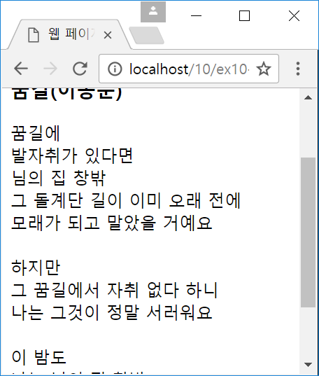
예제 10-6 1초마다 10픽셀씩 자동 스크롤
웹 페이지가 로드되자 마자 자동으로 1초에 10픽셀씩 웹 페이지가 올라가도록 작성하라.
<!DOCTYPE html>
<html>
<head>
<title>웹 페이지의 자동 스크롤</title>
<script>
function startScroll(interval) {
setInterval("autoScroll()", interval);
}
function autoScroll() {
window.scrollBy(0,10); // 10픽셀 위로 이동
}
</script>
</head>
<body onload="startScroll(1000)">
<h3>자동 스크롤 페이지</h3>
<hr>
<h3>꿈길(이동순)</h3>
꿈길에<br>
발자취가 있다면<br>
님의 집 창밖<br>
그 돌계단 길이 이미 오래 전에<br>
모래가 되고 말았을 거예요<br><br>
하지만<br>
그 꿈길에서 자취 없다 하니<br>
나는 그것이 정말 서러워요<br><br>
이 밤도<br>
나는 님의 집 창밖<br>
그 돌계단 위에 홀로 서서<br>
혹시라도 님의 목소리가 들려올까<br>
고개 숙이고 엿들어요<br>
</body>
</html>

Slide 23
onbeforeprint와 onafterprint
웹 페이지의 프린트 과정
1. window 객체에 onbeforeprint 리스너 호출
2. 웹 페이지 프린트
브라우저가 웹 페이지를 이미지로 만들어 프린터로 전송
3. window 객체에 onafterprint 리스너 호출
onbeforeprint와 onafterprint 활용
웹 페이지에는 보이지 않는 회사 로고를 프린트 시 종이에 출력
onbeforeprint
회사 로고 이미지를 보이도록 CSS3 스타일 설정
onafterprintt
회사 로고 이미지를 보이지 않도록 CSS3 스타일 설정

Slide 24
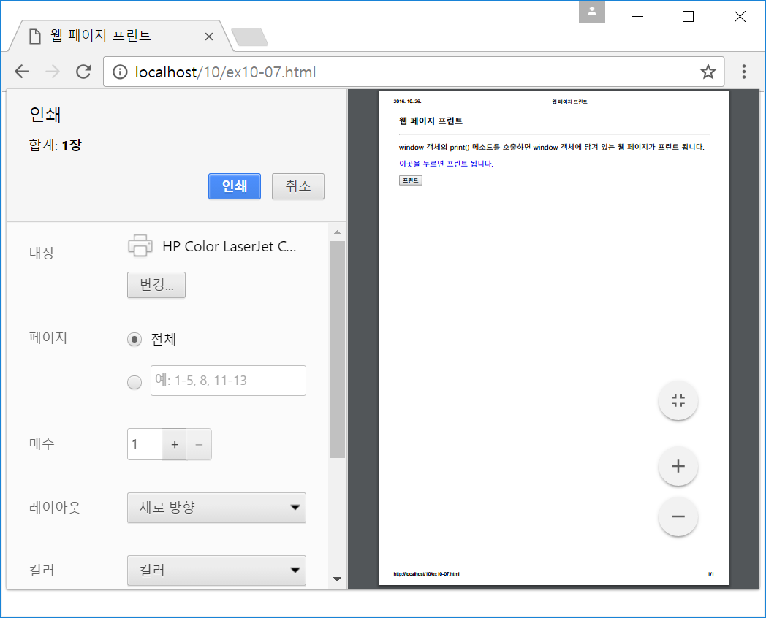
웹 페이지 프린트
웹 페이지 프린트
window.print();
이 코드가 실행되면 인쇄 다이얼로그가 열리고, ‘확인’ 버튼을 누르면 인쇄가 이루어진다.

Slide 25
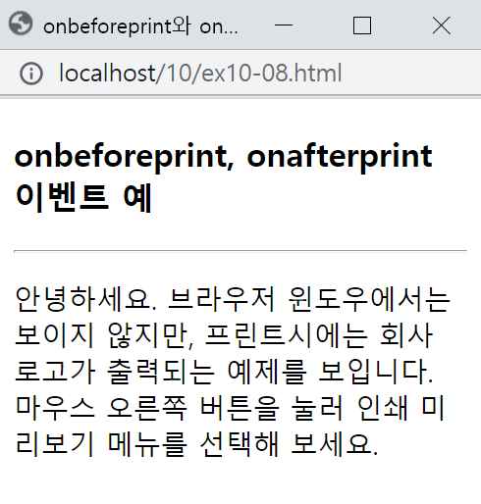
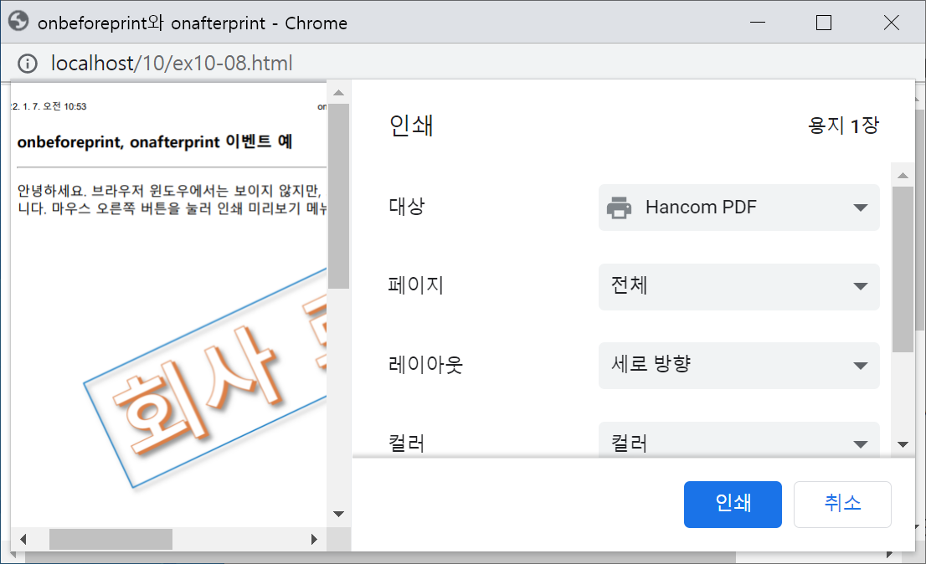
예제 10-8 onbeforeprint와 onafterprint 이벤트 활용
<!DOCTYPE html>
<html>
<head><meta charset="utf-8">
<title>onbeforeprint와 onafterprint</title>
<style>
#logoDiv {
display : none;
position : absolute; left : 0; top : 0;
width : 100%; height : 100%;
z-index : -1; /* 로고 이미지를 문서의 밑바닥에 배치 */
}
</style>
<script>
window.onbeforeprint=function (e) {
let logoDiv = document.getElementById(＂logoDiv＂);
logoDiv.style.display = ＂block＂; // block으로 변경. 로고가 화면에 나타나게 함
}
window.onafterprint=hideLogo;
function hideLogo() {
let logoDiv = document.getElementById(＂logoDiv＂);
logoDiv.style.display = ＂none＂; // 로고를 보이지 않게 함
}
</script></head>
<body>
<h3>onbeforeprint, onafterprint 이벤트 예</h3>
<hr>
<div id="logoDiv">
<img src="media/logo.png" alt="이미지 없습니다.">
</div>
<p>안녕하세요. 브라우저 윈도우에서는 보이지 않지만, 프린트시에는 회사 로고가 출력되는 예제를
보입니다. 마우스 오른쪽 버튼을 눌러 인쇄 미리보기 메뉴를 선택해 보세요.</p>
</body>
</html>

Slide 26
location 객체
location 객체
윈도우에 로드된 웹 페이지의 URL 정보를 나타내는 객체
location 객체로 현재 윈도우에 웹 페이지 열기
새 윈도우에 웹 페이지 열기
location 객체의 프로퍼티와 URL의 구성 요소와의 관계
window.location = "http://www.naver.com";
window.location.href = = "http://www.naver.com";
window.location.assign("http://www.naver.com");
window.location.replace("http://www.naver.com");
let win=window.open(); // 빈 윈도우 열기
win.location="http://www.naver.com"; // 네이버 페이지 로드
href
protocol
hostname
port
pathname
hash
http://www.mysite.com:8080/content/URL분석.html#label1
host
http://search.naver.com/search.naver?query=javascript
pathname
search

Slide 27
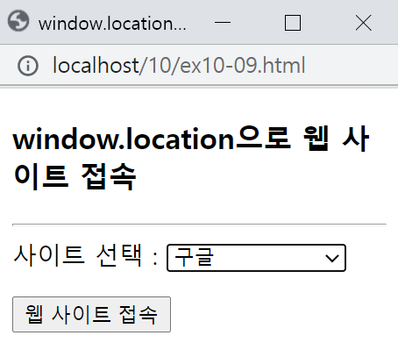
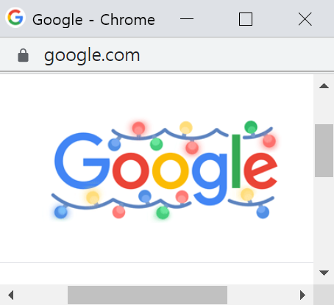
예제 10-9 location 객체로 웹 사이트 접속
<!DOCTYPE html>
<html>
<head>
<meta charset="utf-8">
<title>window.location으로 웹 사이트 접속</title>
<script>
function load() {
let select = document.getElementById("site");
window.location=select.options[select.selectedIndex].value;
}
</script>
</head>
<body>
<h3>window.location으로 웹 사이트 접속</h3>
<hr>
사이트 선택 :
<select id="site">
<option value="http://www.naver.com" selected>네이버
<option value="http://www.google.com">구글
<option value="http://www.microsoft.com">마이크로소프트
</select>
<p>
<button onclick="load()">웹 사이트 접속</button>
</body>
</html>
클릭

Slide 28
중간고사 관련 문제
다음 코드들의 각각 올바른 출력은 ?
Hello
Good morning
Farewell
let greeting = “Hello”;
greeting = “farewell“;
for(let i=0; i<2; i++) {
let greeting = "Good morning“;
}
console.log(greeting);
var greeting = “Hello”;
greeting = “farewell“;
for(let i=0; i<2; i++) {
var greeting = "Good morning“;
}
console.log(greeting);
Hello
Good morning
Farewell

Slide 29
중간고사 관련 문제
2. 다음 코드들의 각각 올바른 출력은 ?
1
2
3
let value = 1;
if(true) {
let value = 2;
console.log(value);
}
value = 3;
let x = 100;
if(x>50) {
let x = 10;
}
console.log(x);
10
100
50

Slide 30
중간고사 관련 문제
3. 다음 코드를 탬플릿 리터럴 형식으로 바꿔서 코딩해 보시오.
let a = "1";
let b = "2";
let c = "plus";
let d = "3";
let e = "equals";
let result = a + " " + c + " " + b + " " + e + " " + d;
console.log(result);

Slide 31
중간고사 관련 문제
4. 자바스크립트 객체를 생성할 때 사용하는 키워드는?
① create ② + ③ new ④make
5. 다음 배열에 대한 설명 중 틀린 것은?
① let months = [“jan”, “Feb”, “March”]; 로 대신할 수 있다.
② months.length는 3이다.
③ months[1] = “February”; 는 “Feb”를 “February”로 수정한다.
④ months.length는 5로 지정하여 배열의 크기를 5개로 늘일 수 없다.
Let months = new Array(“jan”, “Feb”, “March”);

Slide 32
중간고사 관련 문제
6. HTML의 DOM트리에 대하여 잘못 말한 것은?
① 브라우저에 의해 만들어진다.
② HTML문서가 로드되면 만들어진다.
③ DOM 트리에서 DOM객체를 찾는 기능은 window.getElementById()이다.
④ HTML 태그의 포함 관계에 의해 DOM 객체들 사이에 부모 자식 관계가 형성된다.

Slide 33
중간고사 관련 문제
7. window의 타이머를 활용하는 코드이다. 올바르게 해석한 것은?
① 5초마다 f()함수가 10번 호출된다.
② 5밀리초 후에 f()함수가 10번 호출된다.
③ f()함수가 500회 호출된다.
④ 0.5초 간격으로 f()함수가10번 호출된다.
let sum=0;
function f() {
sum++;
if(sum==10) clearInterval(id);
}
let id = setInterval("f()", 500);

Slide 34
중간고사 관련 문제
8. 자바스크립트 이벤트에 대한 설명으로 틀린 것은?
마우스를 클릭하면 이벤트가 발생한다.
이벤트를 발생시킨 DOM객체를 이벤트 타겟이라고 한다.
이벤트는 반드시 이벤트 타겟 객체에서만 처리한다.
발생한 이벤트에 관한 여러 정보를 가진 객체를 이벤트 객체라고 한다.
9. 이벤트 리스너 중 같지 않은 것은?
div1.addEventListener(“onclick”, function() {this.innerHTML=“hello”;});
div1.onclick = function() {this.innerHTML=“hello”;}
div1.onclick = function(e) {this.innerHTML=“hello”;}
div1.onclick = f; function f() {this.innerHTML=“hello”;}

Slide 35
10. 다음 함수와 태그가 있을 때 물음에 답하시오.
id가 “div1”인 DOM 객체를 알아내는 코드를 작성하라
let obj =
<div>태그를 클릭하면 f() 함수가 실행하도록 addEventListener()를 이용하여 이벤트 리스너를 등록하라
obj.
<div>태그를 클릭하면 f() 함수가 실행하도록 onclick 프로퍼티를 이용하여 이벤트 리스너를 등록하라.
obj.
f()를 익명 함수로 작성하여 onclick 리스너로 등록하라. onclick 프로퍼티를 이용하라
obj.
function f() { //obj 객체의 배경색을 orchid로 변경하는 함수
obj.style.backgroundColor = “orchid” ;
}
<div id=“div1”> 안녕하세요 환영합니다. </div>

Slide 36
중간고사 관련 문제
11. 이벤트의 캡쳐 단계는 어디서부터 어디까지 이벤트가 흘러가는 과정인가?
window 객체에서부터 타겟 객체까지
타겟 객체에서부터 window 객체까지
document 객체에서부터 타겟 객체까지
타겟 객체에서부터 document 객체까지
12. 이벤트 버블에 대해 잘못 말한것은?
익스플로러에서 처음으로 제안한 이벤트 흐름 모델
이벤트가 타겟 객체에서 DOM트리를 따라 window 객체로 흘러가는 모델
이벤트 버블이나 이벤트 캡쳐 단계 중 한 단계에서만 이벤트 리스너 작성 가능
이벤트에 따라 이벤트 버블 단계는 없을 수도 있다.

Slide 37
중간고사 관련 문제
13. 다음 중에서 웹 브라우저가 문서 객체를 모두 읽어 들였을 때 실행되는 이벤트는?
① DomContentLoaded ② DOMContentLoaded
③ ContentLoaded ④ Loaded
14. 다음과 같은 요소를 querySelector() 메소드로 선택할 때 사용할 수 있는 선택자를 2개 이상 적어 보기
① <h1 id="header">제목</h1>
② <span class="active">선택</span>
③<input id="name-input" type="text" name="name">

Slide 38
중간고사 관련 문제
15. 다음 중에서 문서 객체 내부의 글자를 조작하는 속성이 아닌 것은?
① innerText ② textContent
③ innerHTML ④ htmlContent
16. 다음 CSS에서 사용하는 스타일 속성들을 자바스크립트 문서 객체에서 점을 찍고 곧바로 사용할 수 있는 형태의 식별자로 변경하기
① border-radius →
② font-family →
③ line-height →
④ width →
⑤ box-sizing →

Slide 39
중간고사 관련 review 함수종류
선언함수
function 함수명(매개변수, 매개변수 ...) { //기능 정의
return 반환 할 데이터; }
익명함수
var 함수명 = function(매개변수, 매개변수 ...){ //기능 정의
return 반환 할 데이터; }
화살표 함수
var 함수명 = (매개변수, 매개변수 ...)=>{ //기능 정의
return 반환 할 데이터; }

Slide 40
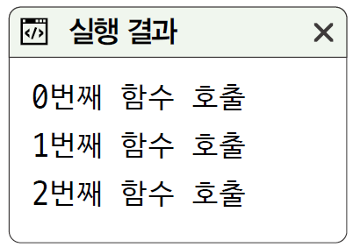
중간고사 관련 review (콜백함수)
자바스크립트는 함수도 하나의 자료형이므로 매개변수로 전달할 수 있는데, 이렇게 매개변수로 전달하는 함수를 콜백(callback) 함수라 함
선언적 함수 사용하기
01 <script> 02 // 함수를 선언합니다. 03 function callThreeTimes (callback) { 04 for (let i = 0; i < 3; i++) { 05 callback(i) 06 } 07 } 08 09 function print (i) { 10 console.log(`${i}번째 함수 호출`) 11 } 12 13 // 함수를 호출합니다. 14 callThreeTimes(print) 15 </script>
callback이라는 매개변수는 함수이므로 호출할 수 있음

Slide 41
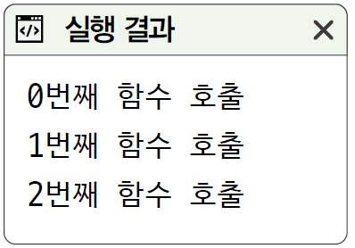
중간고사 관련 review (콜백함수)
익명 함수 사용하기
01 <script> 02 // 함수를 선언합니다. 03 function callThreeTimes(callback) { 04 for (let i = 0; i < 3; i++) { 05 callback(i) 06 } 07 } 08 09 // 함수를 호출합니다. 10 callThreeTimes(function (i) { 11 console.log(`${i}번째 함수 호출`) 12 }) 13 </script>
익명 함수 사용하기

Slide 42
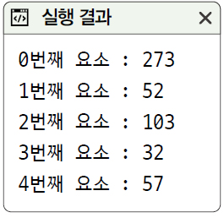
중간고사 관련 review forEach()
콜백 함수를 활용하는 함수: forEach()
forEach() 메소드는 배열이 갖고 있는 함수(메소드)로써 단순하게 배열 내부의 요소를 사용해서 콜백 함수를 호출
배열의 forEach() 메소드 (소스 코드 5-2-3.html)
function (value, index, array) { }
01 <script> 02 const numbers = [273, 52, 103, 32, 57] 03 04 numbers.forEach(function (value, index, array) { 05 console.log(`${index}번째 요소 : ${value}`) 06 }) 07 </script>
매개변수로 value, index, array를 갖는 콜백 함수를 사용

Slide 43
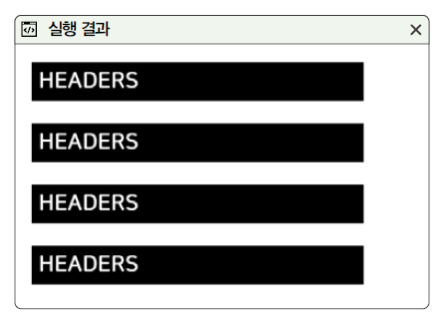
중간고사 관련 review (forEach)
문서 객체 가져오기
querySelctorAll() 메소드: 문서 객체 여러 개를 배열로 읽어들이는 함수
querySelectorAll() 메소드
01 <script> 02 document.addEventListener('DOMContentLoaded', () => { 03 // 요소를 읽어들입니다. 04 const headers = document.querySelectorAll('h1') 05 06 // 텍스트와 스타일을 변경합니다. 07 headers.forEach((header) => { 08 header.textContent = 'HEADERS’ 09 header.style.color = 'white’ 10 header.style.backgroundColor = 'black’ 11 header.style.padding = '10px' 12 }) 13 }) 14 </script> 15 <body> 16 <h1></h1> 17 <h1></h1> 18 <h1></h1> 19 <h1></h1> 20 </body>

Slide 44
중간고사 관련 review (filter)
보기처럼 numbers라는 배열값이 주어진다면, filter 함수의 콜백 함수 부분을 채워서
① 홀수만 추출, ② 100 이하의 수만 추출, ③ 5로 나눈 나머지가 0인 수만 추출하는
코드의 실행 결과를 적어 보기
<!DOCTYPE html>
<html>
<head>
<title></title>
<script>
// 변수를 선언
let numbers = [273, 52, 103, 32, 57, 25, 76];
// 처리
// (1) 홀수만 추출
numbers = numbers.filter((x) => x % 2 == 1);
// (2) 100 이하의 수만 추출
numbers = numbers.filter((x) => x <= 100);
// (3) 5로 나눈 나머지가 0인 수만 추출
numbers = numbers.filter((x) => x % 5 == 0);
// 출력합니다.
console.log(numbers);
</script>
</head>
<body></body>
</html>
결과 : 25

Slide 45
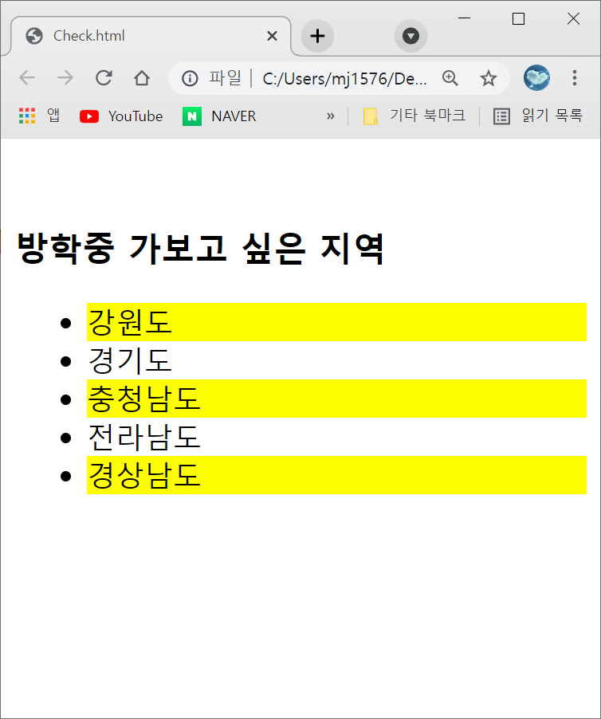
중간고사 관련 review
<!DOCTYPE html>
<html>
<head>
<title></title>
<style>
ul li:nth-child(odd) {background-color: yellow;}
</style>
</head>
<body>
<h3> 방학중 가보고 싶은 지역</h3>
<ul>
<li> 강원도 </li>
<li> 경기도 </li>
<li> 충청남도 </li>
<li> 전라남도 </li>
<li> 경상남도 </li>
</ul>
</body>
</html>
css3
자바스크립트
<script>
document.addEventListener('DOMContentLoaded', () => {
const lists = document.querySelectorAll('li')
lists.forEach((list, index) => {
if(index % 2 == 1)
list.style.backgroundColor = "yellow";
})
})
</script>

Slide 46
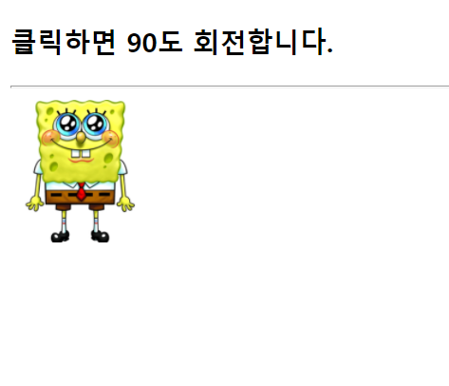
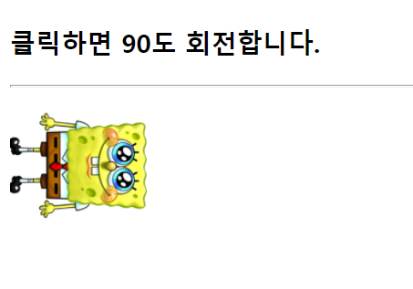
중간고사 관련 실습 유형
1. 이미지를 클릭할 때 마다 90도씩 회전시키는 웹 페이지를 작성하라
<!DOCTYPE html>
<html><head>
<meta charset="UTF-8">
<title>transform:rotate()</title>
<script>
var n=90;
function rotate(obj) {
obj.style.transform = "rotate(" + n + "deg)";
n += 90;
n %= 360;
}
</script>
</head>
<body>
<h3>클릭하면 90도 회전합니다.</h3>
<hr>
<img src="media/spongebob.png"
width="100" height="100" alt="animation"
onclick="rotate(this)">
</body>
</html>

Slide 47
중간고사 관련 실습 유형
2. 다음 과정에 따라 최대값을 찾는 max() 함수를 만들어보기
매개변수로 max([1, 2, 3, 4])와 같은 배열을 받는 max() 함수 만들기
<!DOCTYPE html>
<html>
<head>
<title></title>
<script>
const max = function (array) {
let output = array[0]
for (const data of array) {
if (output < data) {
output = data
}
}
return output
}
//console.log(max([1,2,3,4]))
document.write(max([1,2,3,4]));
</script>
</head>
<body></body>
</html>

Slide 48
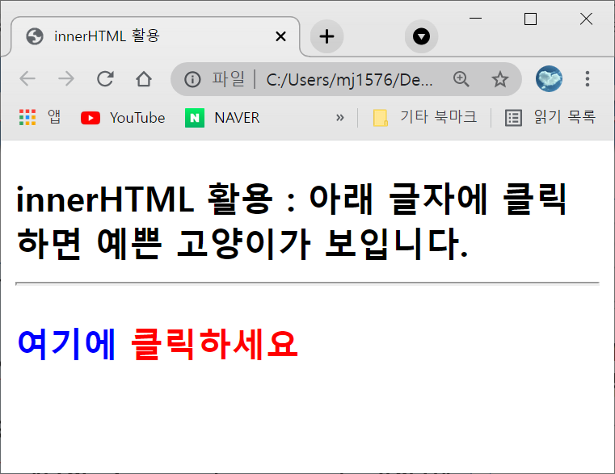
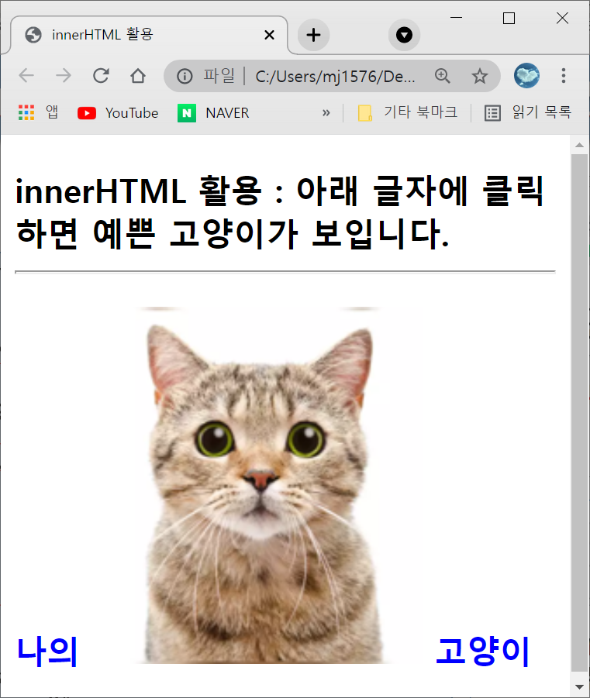
중간고사 관련 실습 유형 3
<!DOCTYPE html>
<html>
<head>
<title>innerHTML 활용</title>
<script>
function change() {
let p = document.querySelector("#firstP");
p.innerHTML= "나의 <img src='media/cat1.png'> 고양이";
}
</script>
</head>
<body>
<h3>innerHTML 활용 : 아래 글자에 클릭하면
예쁜 고양이가 보입니다.
<hr>
<p id="firstP" style="color:blue"
onclick="change()">
여기에 <span style="color:red">클릭하세요</span>
</p></h3>
</body>
</html>
마우스 클릭하면 아래와 같이 변경됩니다.

Slide 49
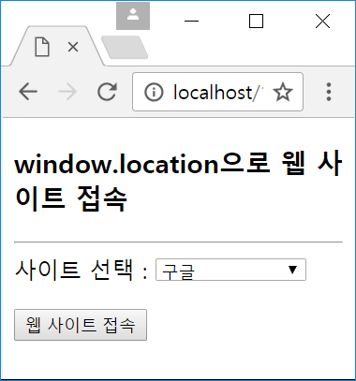
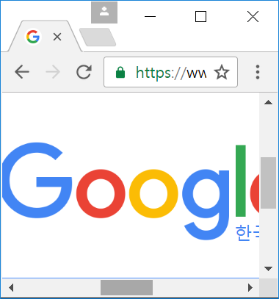
중간고사 관련 실습 유형 4
<!DOCTYPE html>
<html>
<head><title>window.location으로 웹 사이트 접속</title>
<script>
function load() {
let select = document.getElementById("site");
window.location=select.options[select.selectedIndex].value;
}
</script>
</head>
<body>
<h3>window.location으로 웹 사이트 접속</h3>
<hr>
사이트 선택 :
<select id="site">
<option value="http://www.naver.com" selected>네이버
<option value="http://www.google.com">구글
<option value="http://www.microsoft.com">마이크로소프트
</select>
<p>
<button onclick="load()">웹 사이트 접속</button>
</body>
</html>
클릭

Slide 50
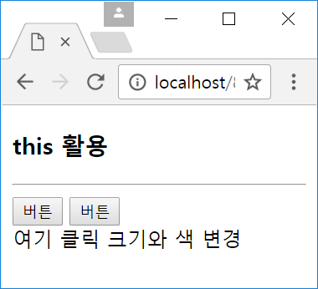
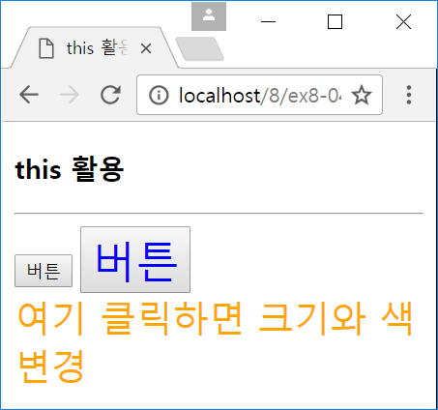
중간고사 관련 실습 유형 5
<!DOCTYPE html>
<html>
<head>
<title>this 활용</title>
<script>
function change(obj, size, color) {
obj.style.color = color;
obj.style.fontSize = size;
}
</script>
</head>
<body>
<h3>this 활용</h3>
<hr>
<button onclick="change(this, '30px', 'red')">버튼</button>
<button onclick="change(this, '30px', 'blue')">버튼</button>
<div onclick="change(this, '25px', 'orange')">
여기 클릭하면 크기와 색 변경
</div>
</body>
</html>
버튼 클릭 시
텍스트 클릭 시

Slide 51
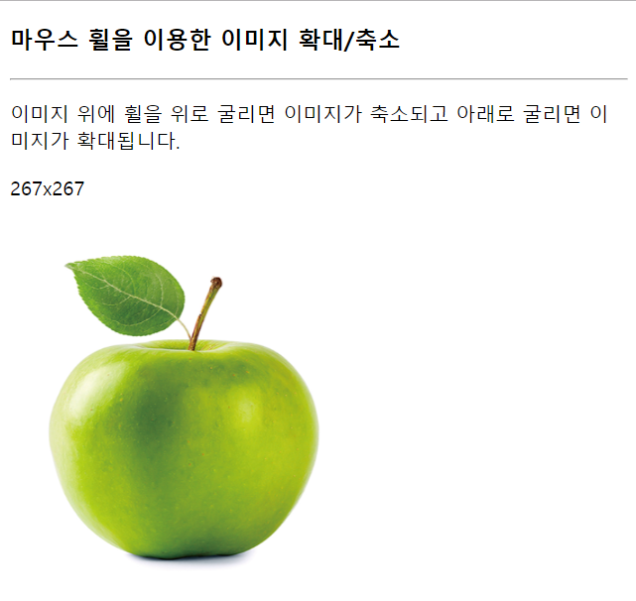
중간고사 관련 실습 유형 6
</head>
<body>
<h3>마우스 휠을 이용한 이미지 확대/축소</h3>
<hr>
<p>이미지 위에 휠을 위로 굴리면 이미지가 축소되고
아래로 굴리면 이미지가 확대됩니다.</p>
<p id="size" >이미지 크기 </p><br>
<img src="images/apple.png" width="280" height="280"
onwheel="controlImageSize(event, this)">
</body>
</html>
<!DOCTYPE html>
<html>
<head>
<meta charset="UTF-8">
<title>onwheel</title>
<script>
function controlImageSize(e, img) {
let mySize = document.getElementById("size");
if(e.wheelDelta > 0) { // 휠을 위쪽으로 굴린 경우, 5% 씩 축소
img.width -= img.width*0.05;
img.height -= img.height*0.05;
}
else { // 5% 씩 확대
img.width += img.width*0.05;
img.height += img.height*0.05;
}
mySize.innerHTML = img.width + "x" + img.height;
}
</script>

Slide 52
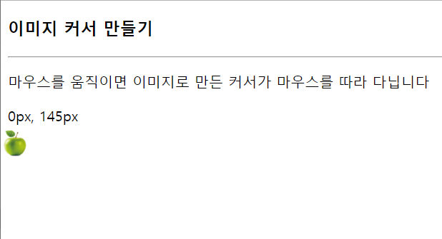
중간고사 관련 실습 유형 7
</head>
<body onload="makeCursor()">
<h3>이미지 커서 만들기</h3>
<hr>
<p id="p">마우스를 움직이면 이미지로 만든 커서가 마우스를
따라 다닙니다</p>
<p id="mouse"> 마우스의 위치 </p>
<div id="cursor" style="position:absolute;">
<img src="images/apple.png" width="30px" height="30px">
</div>
</body>
</html>
<!DOCTYPE html>
<html>
<head>
<meta charset="UTF-8">
<title>onmousemove</title>
<script>
let cursor; // 커서 이미지를 가진 <div> 객체
function makeCursor() {
cursor = document.getElementById("cursor");
// 매우 높은 z-index 값을 주어 무엇보다 위에 나타나게 함
cursor.style.zIndex = 100;
var myMouse = document.getElementById("mouse");
document.onmousemove = function (e) {
cursor.style.left = event.clientX + "px"; //
cursor.style.top = event.clientY + "px";
myMouse.innerHTML = cursor.style.left + ", " + cursor.style.top;
}
}
</script>

Slide 53
자바스크립트
JavaScript & TypeScript
다음주에 만나요 ~

